Slide 1
원양어선 팀 사전개발 발표
정경훈, 강지영, 김태경, 박경준

Slide 2
목차
사전 개발 기간동안 한 것들
우리가 개발할 서비스 소개
앞으로의 개발 내용

Slide 3
사전 개발 기간동안 한 것들

Slide 4
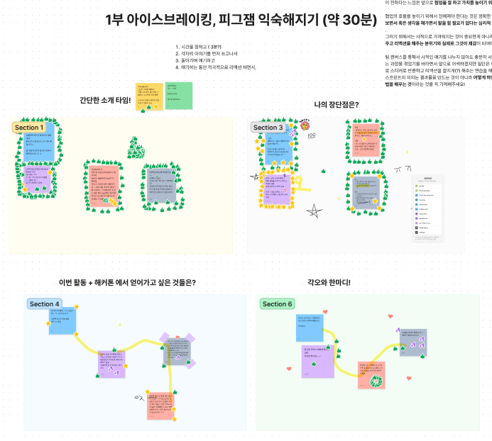


Slide 5
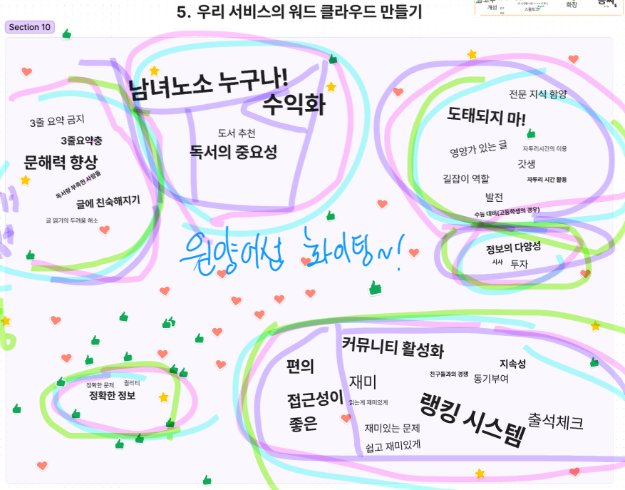
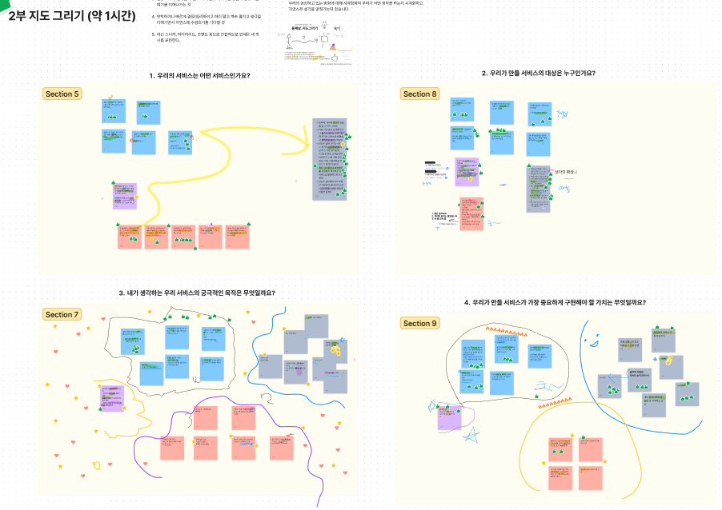

Slide 6
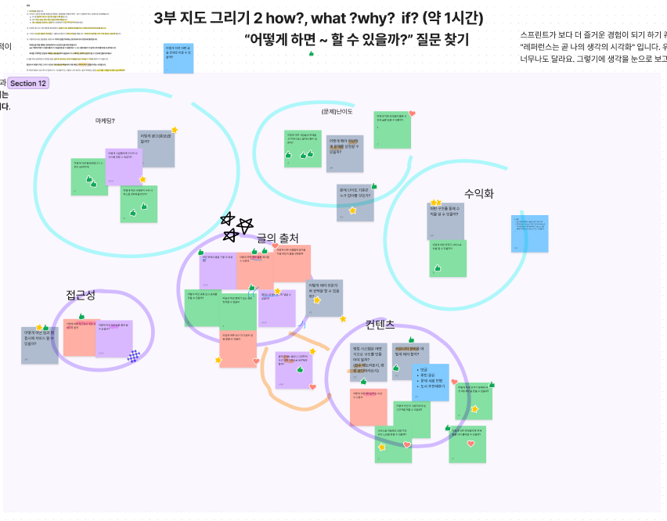
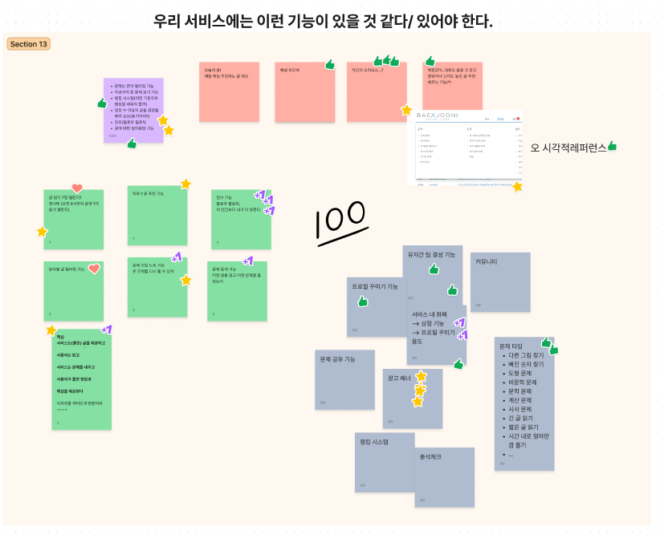

Slide 7
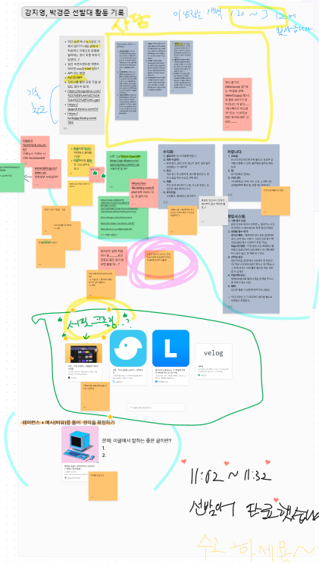

Slide 8
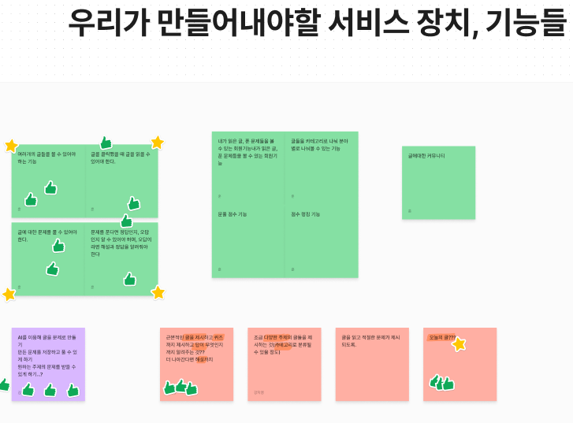

Slide 9
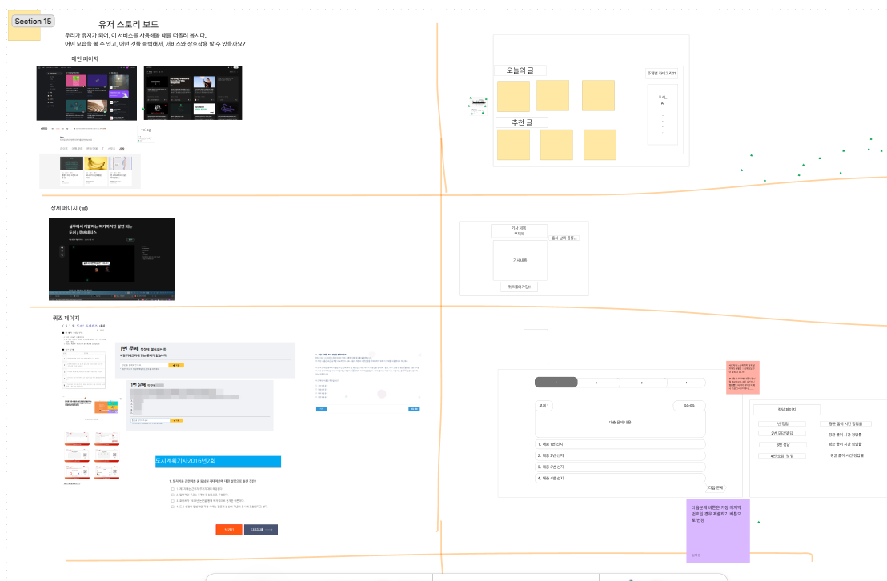

Slide 10
서비스 소개

Slide 11
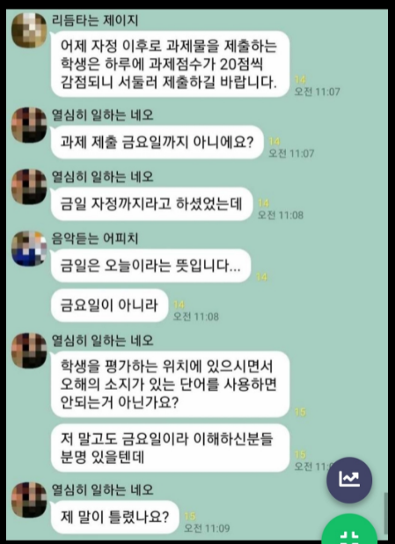
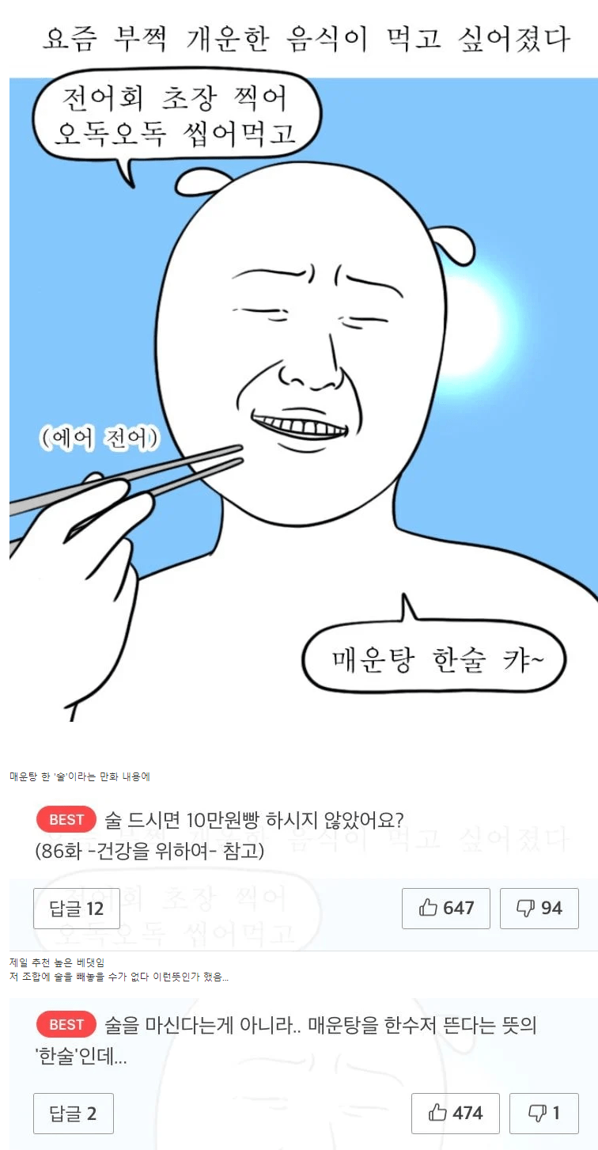
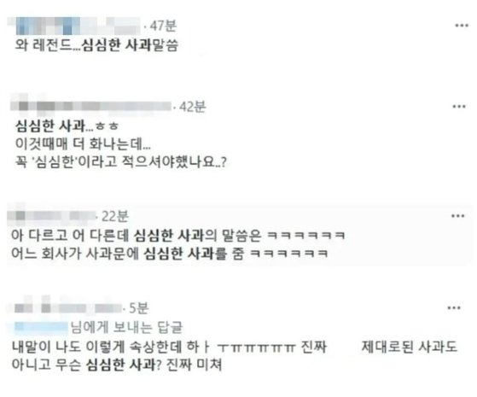

Slide 12
어우 무식해;;;

Slide 13
그래서 준비했습니다.

Slide 14
BrainFeed.

Slide 15
BrainFeed.
Login | Sign Up
Rank
Practice
Top 100
New
Hot
Search
Category
-- - -- --- -- --- -- -- -- --
--- -- ---- - - -- - -- --- ---
-- - -- --- -- --- -- -- -- --
--- -- ---- - - -- - -- --- ---
-- - -- --- -- --- -- -- -- --
--- -- ---- - - -- - -- --- ---
-- - -- --- -- --- -- -- -- --
--- -- ---- - - -- - -- --- ---
-- - -- --- -- --- -- -- -- --
--- -- ---- - - -- - -- --- ---
-- - -- --- -- --- -- -- -- --
--- -- ---- - - -- - -- --- ---
-- - -- --- -- --- -- -- -- --
--- -- ---- - - -- - -- --- ---
-- - -- --- -- --- -- -- -- --
--- -- ---- - - -- - -- --- ---
-- - -- --- -- --- -- -- -- --
--- -- ---- - - -- - -- --- ---
-- - -- --- -- --- -- -- -- --
--- -- ---- - - -- - -- --- ---
-- - -- --- -- --- -- -- -- --
--- -- ---- - - -- - -- --- ---
-- - -- --- -- --- -- -- -- --
--- -- ---- - - -- - -- --- ---

Slide 16
BrainFeed.
Logined | Sign Up
04:52
Next
지문
1. 문제
1. 보기
2. 보기
3. 보기
4. 보기
5. 보기

Slide 17
BrainFeed.
powered by GPT API

Slide 18
앞으로의 개발 내용

Slide 19
저희의 프로젝트 감이 오시나요??

Slide 20
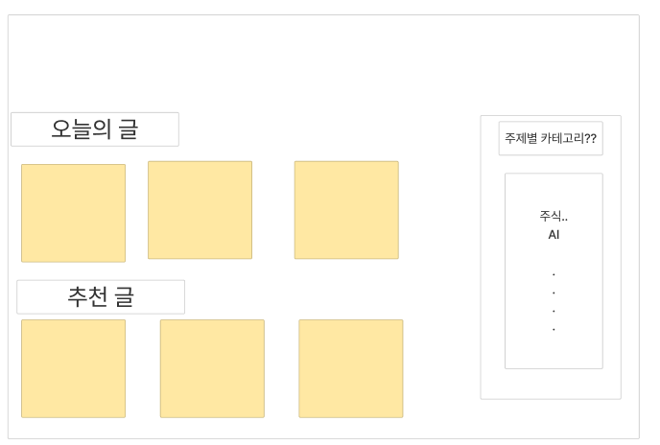
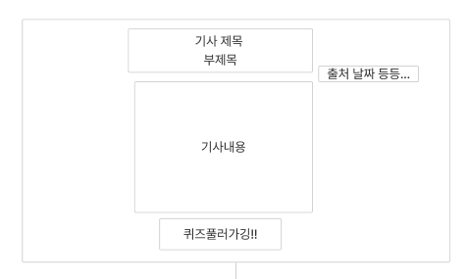
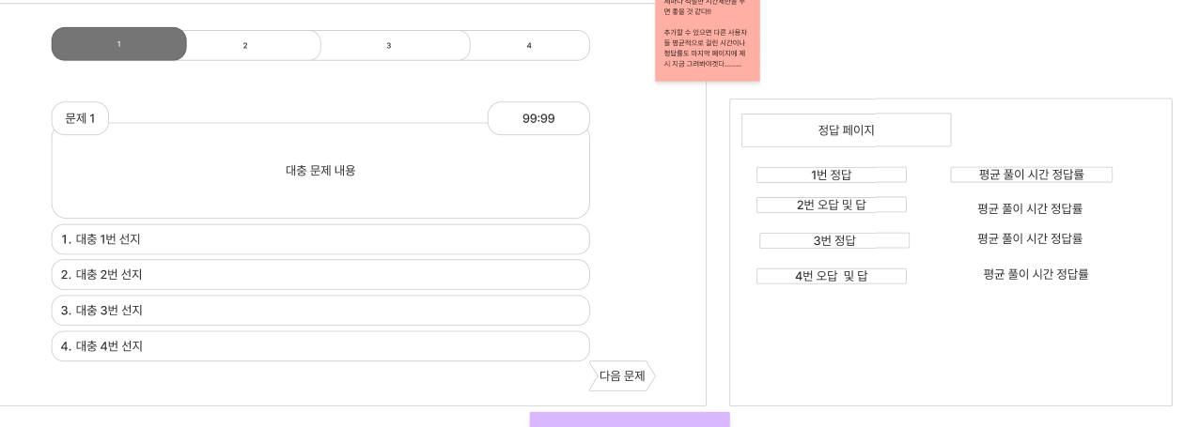

Slide 21
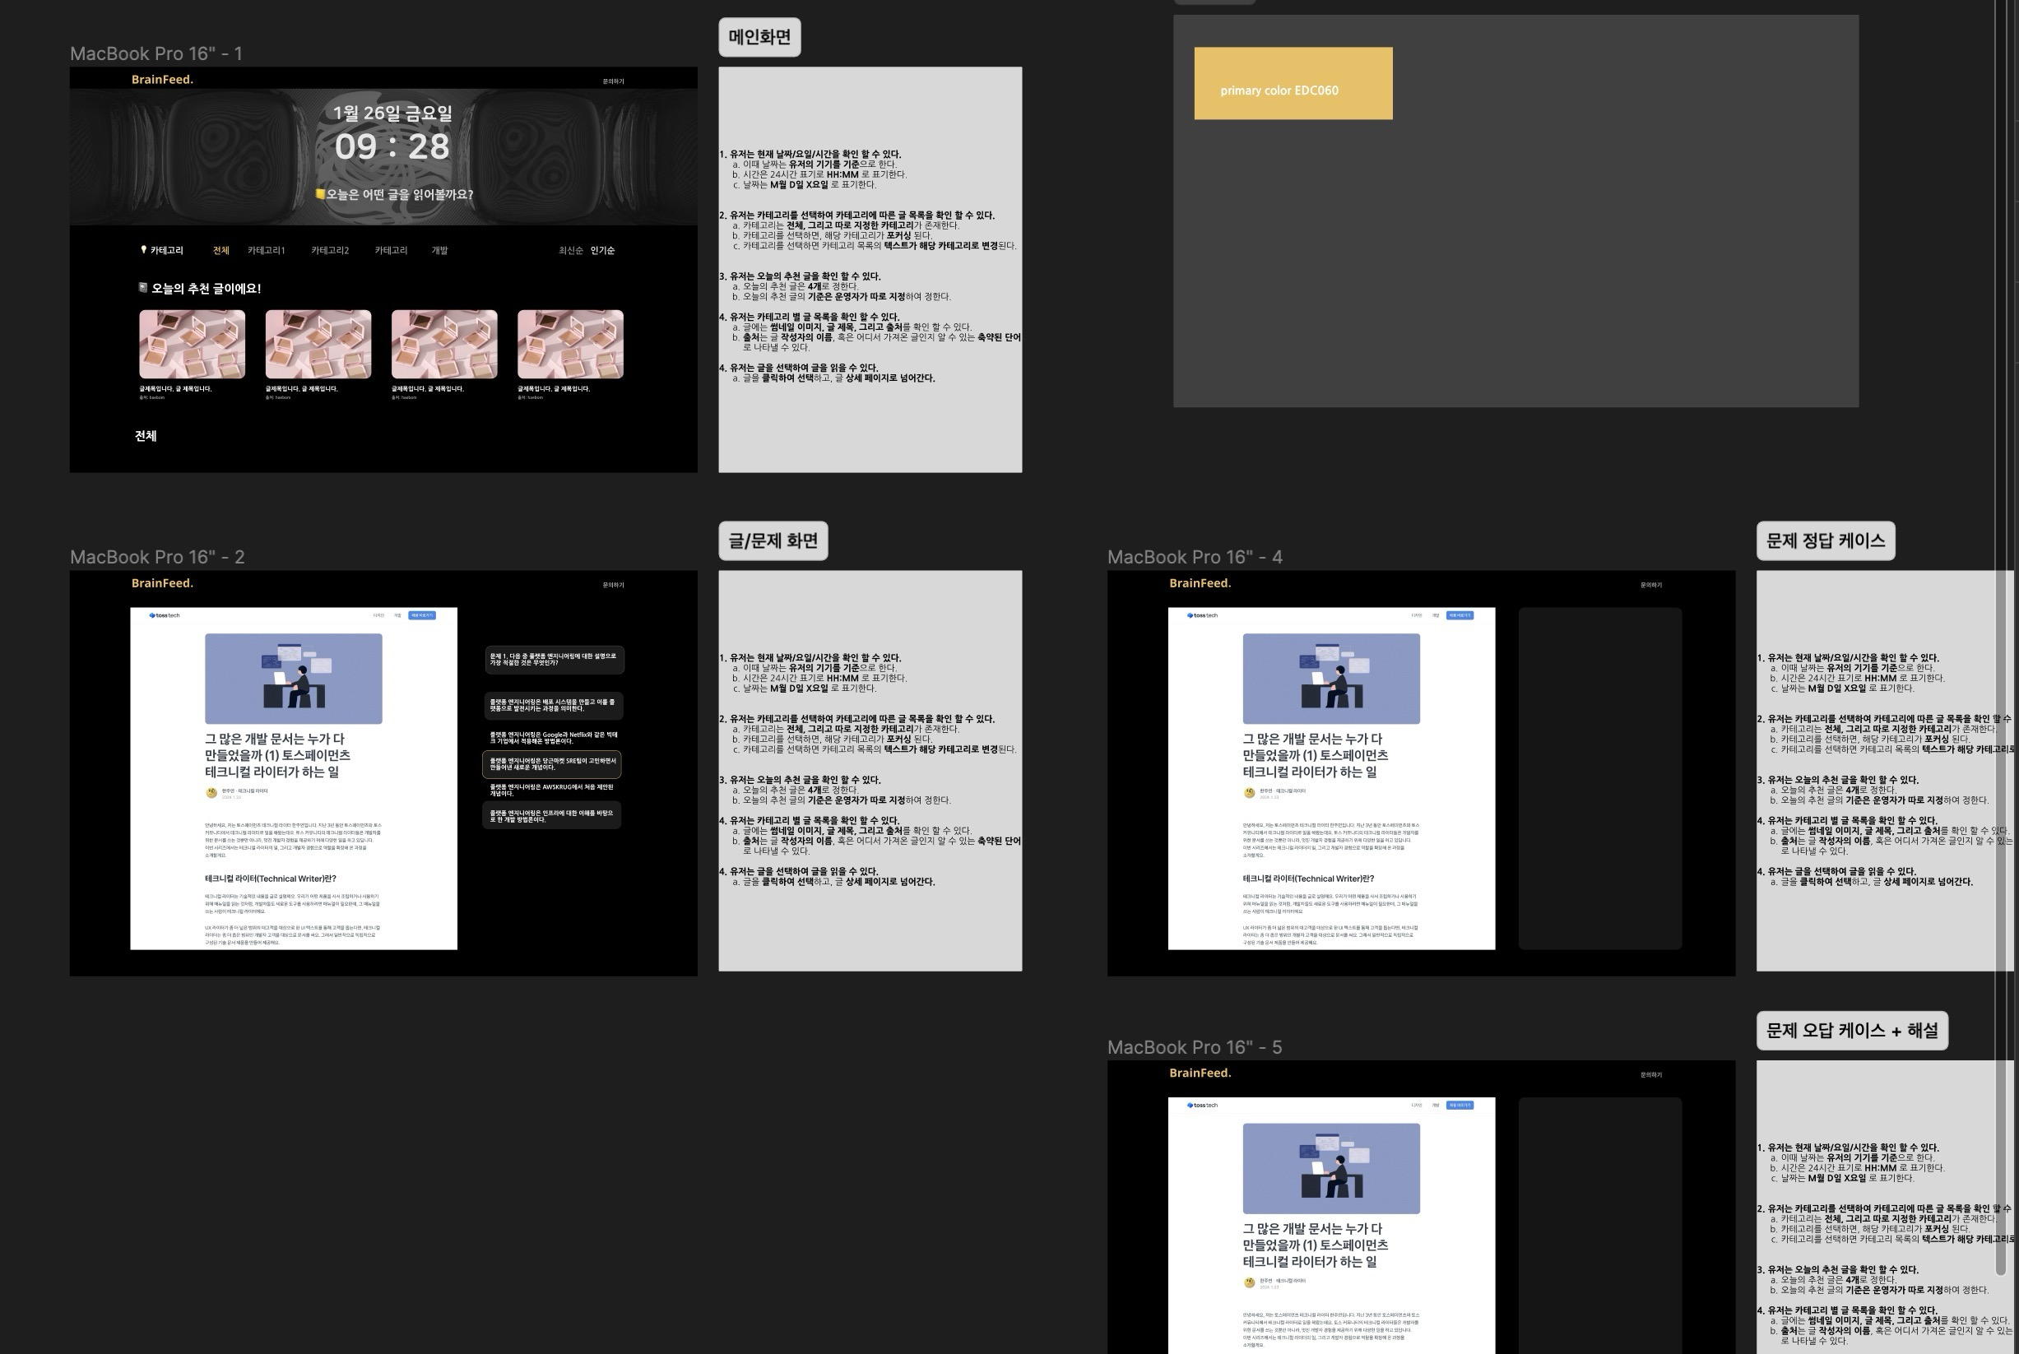

Slide 22
BrainFeed. 발표 마치겠습니다~

